Slide 1



Mathématiques
Niveau
Niveau
1AC
Semestre 1 - Période 1
Leçon 3
Multiplication et division des nombres
Appliquer les règles de priorité des opérations dans un calcul sans parenthèses
Tâche 6

Slide 2









Banque des icones utilisées dans les slides
Slide réservé à l’enseignant
Consignes et explications données aux élèves (à dire à haute voix)
L’élève prête l’attention à l’enseignant
L’élève lève la main avant de répondre
L’élève utilise l’ardoise pour répondre
L’élève recopie la correction sur le livret
Pratique autonome
Pratique guidée en binôme

Slide 3

Repérage dans la semaine
Séance 1
Appliquer les règles de priorité des opérations dans un calcul sans parenthèses
Séance 2
Appliquer les règles de priorité des opérations dans un calcul avec parenthèses
Séance 3
Appliquer les règles de distributivité
Séance 4
Utiliser la multiplication et la division des nombres pour résoudre des problèmes
Séance 5
Consolidation

Slide 4

Structure de la séance
1
Ouverture de la séance
10 min
2
Modelage
10 min
3
Pratique guidée collective (VdC)
10 min
4
Pratique guidée en binôme
10 min
5
Pratique autonome
12 min
6
Clôture
3 min

Slide 5





Matériel nécessaire
Matériel de l’élève

Slide 6


Une banque des bons et mauvais comportements
Bons comportements
Mauvais comportements
J’oublie
mon ardoise

Slide 7

Contrôler les cahiers
et corriger l'exercice maison
6 min

Slide 8
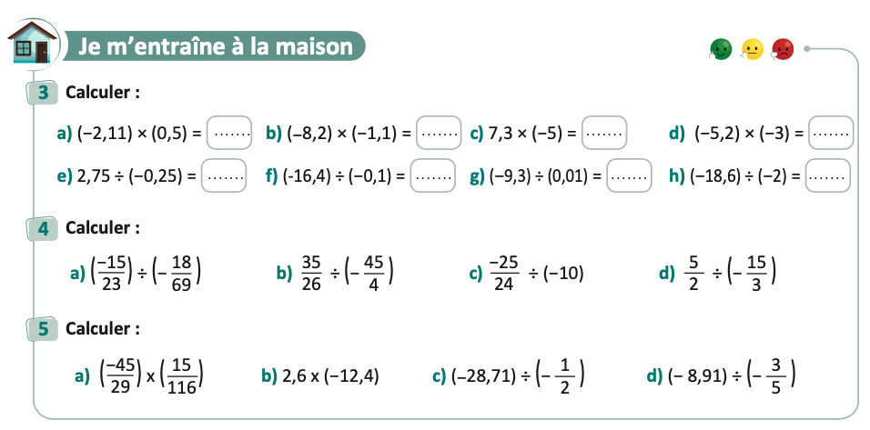
On commence par la correction de l’exercice maison de la séance précédente.
L’enseignant contrôle les réalisations d’un échantillon d’élèves avant de passer à la correction au tableau
Page 43

Slide 9

Activité rituelle
3 min

Slide 10

Lexique
1 min

Slide 11

Traduisez en arabe:
O
Notez bien que ces mots seront utilisés tout au long de cette leçon:
Français | Arabe
parenthèses
أقواس
Technique
تقنية
Priorité
أولوية
Règle
قاعدة

Slide 12

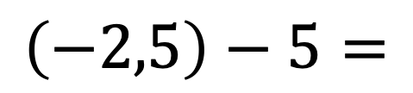
Calculez :
O
L'enseignant choisit au hasard deux élèves pour justifier oralement leurs réponses.
Calculez :
$$\left(−2,5\right)−5=$$

Slide 13
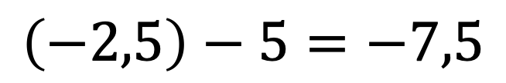
Voici la réponse :
O
L’enseignant affiche et explique la réponse.
$$\left(−2,5\right)−5=−7,5$$

Slide 14

Calculez :
O
L’enseignant choisit des élèves au hasard, y compris parmi ceux qui n’ont pas levé la main:
Calculez :
$$\frac{1}{4}−\frac{3}{4}=$$

Slide 15

Voici la réponse :
O
L’enseignant affiche et explique la réponse.
$$\frac{1}{4}−\frac{3}{4}=$$
$$−\frac{1}{2}$$

Slide 16
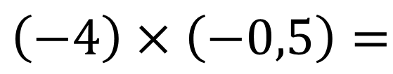
Calculez :
O
L’enseignant choisit des élèves au hasard, y compris parmi ceux qui n’ont pas levé la main :
Calculez :
$$\left(−4\right)×\left(−0,5\right)=$$

Slide 17

Voici la réponse :
O
L’enseignant affiche et explique la réponse.
$$\left(−4\right)×\left(−0,5\right)=$$
$$2$$

Slide 18
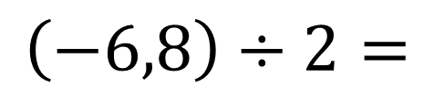
Calculez :
O
L’enseignant choisit des élèves au hasard, y compris parmi ceux qui n’ont pas levé la main. Puis affiche la réponse :
Calculez :
$$\left(−6,8\right)÷2=$$

Slide 19

Voici la réponse :
O
L’enseignant affiche et explique la réponse.
$$\left(−6,8\right)÷2=$$
$$−3,4$$

Slide 20
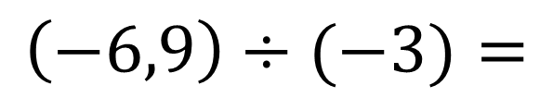
Calculez :
O
L’enseignant choisit des élèves au hasard, y compris parmi ceux qui n’ont pas levé la main. Puis affiche la réponse :
Calculez :
$$\left(−6,9\right)÷(−3)=$$

Slide 21

Voici la réponse :
O
L’enseignant affiche et explique la réponse.
$$\left(−6,9\right)÷(−3)=$$
$$2,3$$

Slide 22
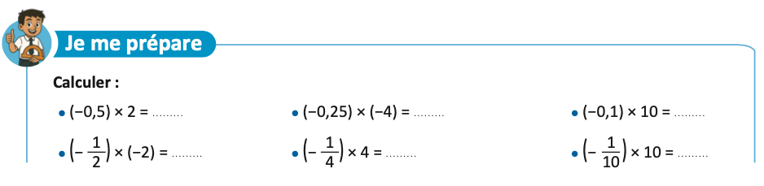
Complétez
O
L’enseignant donne 3min aux élèves pour réfléchir, puis invite deux ou trois d'entre eux à répondre.

Slide 23






Voici la bonne réponse :
O
L’enseignant affiche et explique les réponses.
$$−1$$
$$1$$
$$−1$$
$$1$$
$$−1$$
$$−1$$

Slide 24

Déclaration de l’objectif
de la séance
1 à 2 min

Slide 25


Exprimez vos avis
O
L’enseignant donne 30s aux élèves pour réfléchir, puis invite deux ou trois d'entre eux à répondre.
$$5−5×2=0$$

Slide 26
A la fin de cette séance, vous serez capables de:
O
L’enseignant déclare l’objectif.
Appliquer les règles de priorité des calculs sans parenthèses

Slide 27
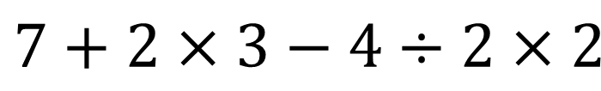
A la fin de cette séance, vous serez capables de calculer une expression comme : .
O
L’enseignant déclare l’objectif.
$$7+2×3−4÷2×2$$

Slide 28



Tâche principale
10 min

Slide 29
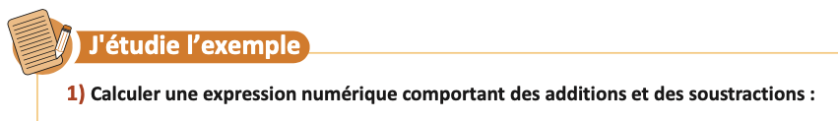

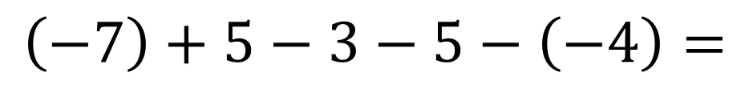
voici comment je calcule : .
$$\left(−7\right)+5−3−5−\left(−4\right)$$
M
L’enseignant incite les élèves à suivre.
$$\left(−7\right)+5−3−5−\left(−4\right)=$$

Slide 30




voici comment je calcule : .
$$\left(−7\right)+5−3−5−\left(−4\right)$$
M
L’enseignant explique.
Technique 1:
$$\left(−7\right)+5−3−5−\left(−4\right)=$$
$$\left(−7\right)+5+\left(−3\right)+\left(−5\right)+\left(+4\right)$$
$$=\left(−7\right)+5+\left(−3\right)+\left(−5\right)+\left(+4\right)$$
$$=\left(−7\right)+\left(−3\right)+\left(+4\right)$$
$$=−\left(7+3\right)+4$$
$$=−10+4$$
$$=−\left(10−4\right)$$
$$=−6$$

Slide 31






je calcule de gauche à droite.
M
L’enseignant explique.
Technique 2:
(je calcule de gauche à droite)
$$\left(−7\right)+5−3−5−\left(−4\right)=$$
$$\left(−7\right)+5−3−5−\left(−4\right)$$
$$= \left(−2\right)−3−5−(−4)$$
$$= \left(−5\right)−5−(−4)$$
$$= \left(−10\right)−(−4)$$
$$=−10+4$$
$$=−6$$

Slide 32


voici comment je calcule : .
$$\left(−7\right)÷5×3×\left(−4\right)$$
M
L’enseignant explique.

Slide 33
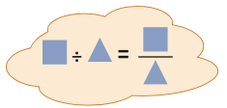
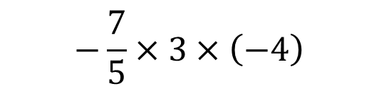

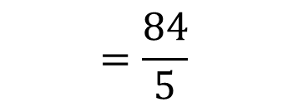


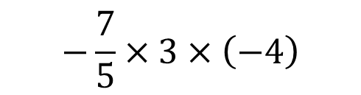
voici comment je calcule : .
$$\left(−7\right)÷5×3×\left(−4\right)$$
M
L’enseignant explique.
$$\left(−7\right)÷5×3×\left(−4\right)=$$
1) Je transforme les divisions en produit :
$$−\frac{7}{5}×3×\left(−4\right)$$
$$\left(−7\right)÷5×3×\left(−4\right)=$$
$$−\frac{7}{5}×3×\left(−4\right)$$
$$=−\frac{21}{5}×\left(−4\right)$$
2) Je calcule :
$$=\frac{84}{5}$$

Slide 34






J’étudie l’exemple.
M
L’enseignant explique.
1) Je commence par les multiplications et les divisions :
$$\left(−7\right)×5−3+\left(−4\right)÷2=$$
$$\left(−35\right)−3+\left(−2\right)$$
2) j’effectue ensuite les additions et les soustractions :
$$\left(−35\right)−3+\left(−2\right)$$
$$=\left(−38\right)+\left(−2\right)$$
$$=−40$$

Slide 35


Transformez les soustractions en additions :
VdC
L'enseignant attend que les élèves lèvent la main et répondent. Puis affiche la réponse pour la correction :.
Transformez les soustractions en additions :
$$\left(+4\right)−\left(−7\right)−1$$

Slide 36

Voici la réponse :
VdC
$$\left(+4\right)−\left(−7\right)−1$$
$$= (+4)+(+7)+(−1)$$

Slide 37

Calculez :
VdC
L'enseignant attend que les élèves lèvent la main et répondent. L'enseignant s'assure que plusieurs élèves participent.
Calculez :
$$(+4)+(+7)+(−1)$$

Slide 38



Voici la réponse :
VdC
$$(+4)+(+7)+(−1)$$
$$=4+7−1$$
$= 11−1$
$$=10$$

Slide 39

Transformez les divisions en produits :
VdC
L'enseignant attend que les élèves lèvent la main et répondent. L'enseignant s'assure que plusieurs élèves participent.
Transformer les divisions en produits :
$$(−5)÷2×(−3)÷5$$

Slide 40
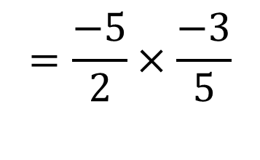
Voici la réponse :
VdC
$$=\frac{−5}{2}×\frac{−3}{5}$$
$$(−5)÷2×(−3)÷5$$

Slide 41



Choisissez la bonne réponse :
VdC
L'enseignant attend que les élèves lèvent la main et répondent. L'enseignant s'assure que plusieurs élèves participent.
Pour calculer une expression numérique avec plusieurs opérations :
Je commence par les divisions et les multiplications puis les additions et les soustractions
$$Vrai$$
$$Faux$$

Slide 42

Voici la bonne réponse :
VdC
Pour calculer une expression numérique avec plusieurs opérations :
Je commence par les divisions et les multiplications puis les additions et les soustractions
$$Vrai$$

Slide 43
Pratique guidée en binôme
10 min

Slide 44

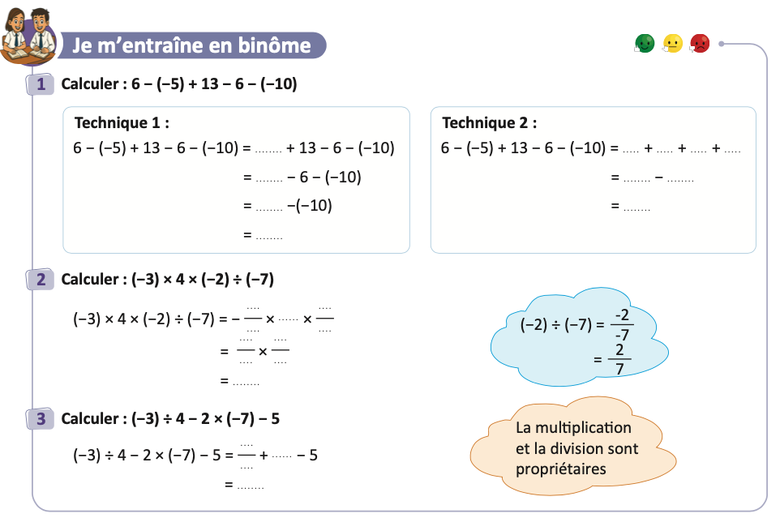
Travaillez individuellement puis discutez en binômes vos réponses.
L'enseignant accorde 2 min au travail individuel puis une minute à la discussion. Il circule pour contrôler et donner des indications en cas de besoin.
Page 45

Slide 45

















Prenez vos livrets et vos crayons, puis corrigez
$$11$$
$$6$$
$$5$$
$$13$$
$$−6$$
$$+10$$
$$24$$
$$5$$
$$+13$$
$$+10$$
$$18$$
$$28$$
$$28$$
$$(−3)×4×\frac{−2}{−7}$$
$$=\left(−12\right)×\frac{2}{7}=−\frac{24}{7}$$
$$−\frac{3}{4}−\frac{2}{\left(−7\right)}−5$$
$$−\frac{3}{4}+\frac{2}{7}−5=−\frac{13}{28}−5=−\frac{153}{28}$$
Page 45

Slide 46
Pratique autonome :
Travail individuel et défi
12 min

Slide 47
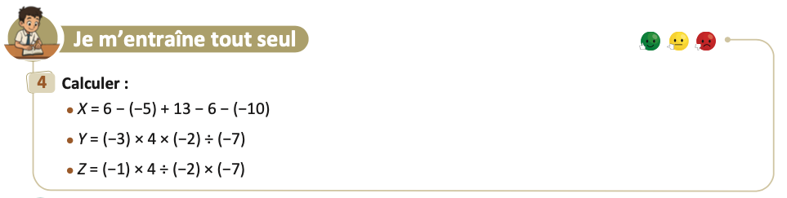
Prenez vos livrets et vos crayons, puis répondez individuellement aux exercices. Vous avez 10 min.
PA
L’enseignant vérifie les productions des élèves, donne une aide individuelle en cas de besoin et oriente les élèves ayant terminé vers le défi.
Page 45

Slide 48

Le temps est terminé. Voyons ensemble la solution des exercices.
PA
L’enseignant accorde 5 min pour donner l’occasion aux élèves de présenter leurs productions et corrige au tableau.
Temps Écoulé

Slide 49

Clôture
3 min

Slide 50



Dans cette séance nous avons appris comment calculer :
C
L’enseignant invite les élèves à rappeler ce qu’ils ont appris, puis présente une synthèse de la séance.
1) Comment calculer une expression numérique avec des additions et des soustractions
$$−5+\left(−7\right)−3+10$$
2) Comment calculer une expression numérique avec des produits et des divisions
$$(−5)×\left(−7\right)÷3×10$$
3) Comment calculer une expression numérique avec divers opérations
$$\left(−5\right)÷10+\left(−7\right)×3+10$$

Slide 51
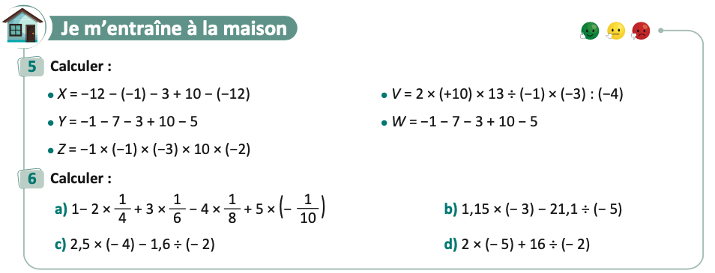
Exercices à préparer à la maison pour la prochaine séance
C
L’enseignant incite les élèves à faire l’exercice à la maison, puis clôt la séance..
Page 45

Slide 52

Fin de la séance

